Slide 1



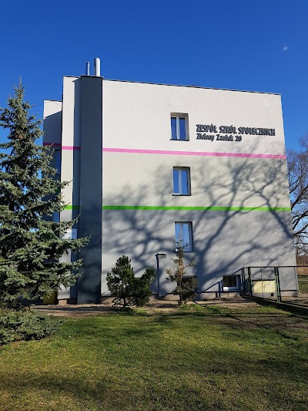

SPOTKANIE
Z RODZICAMI
WOŁÓW, 16.11.2023r.

Slide 2
Zestawienie wyników egzaminów 2016-2022

Slide 3
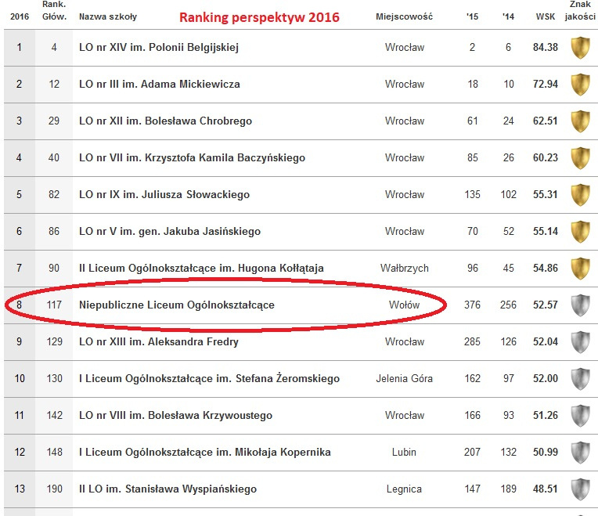

Slide 4
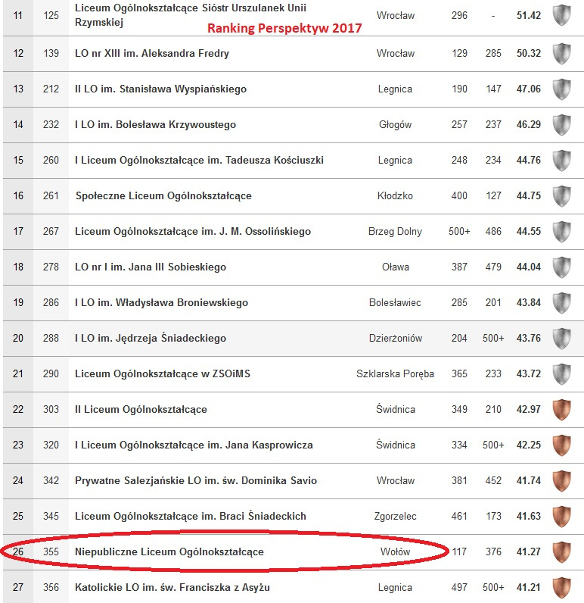

Slide 5
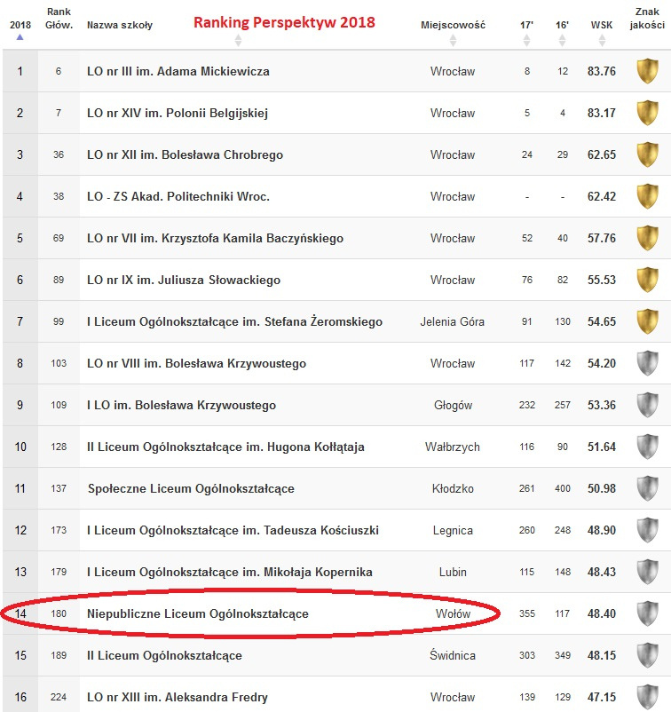

Slide 6
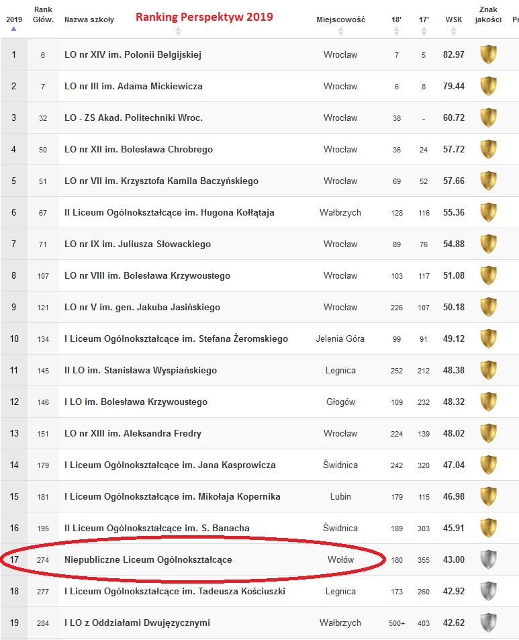

Slide 7
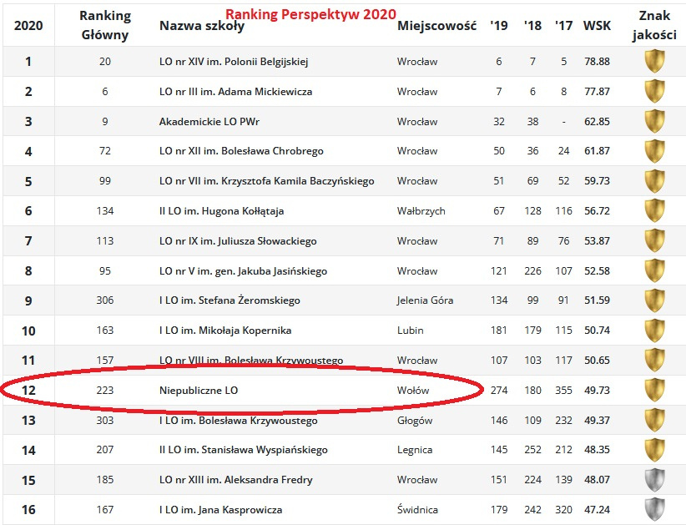

Slide 8
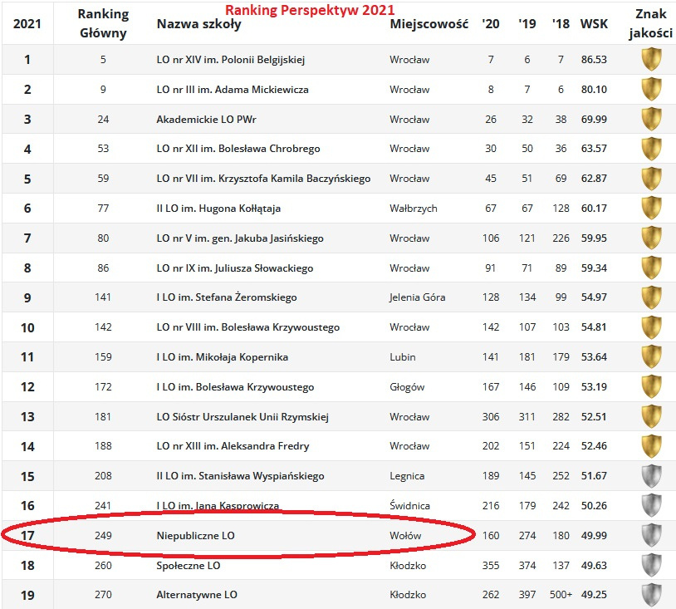

Slide 9
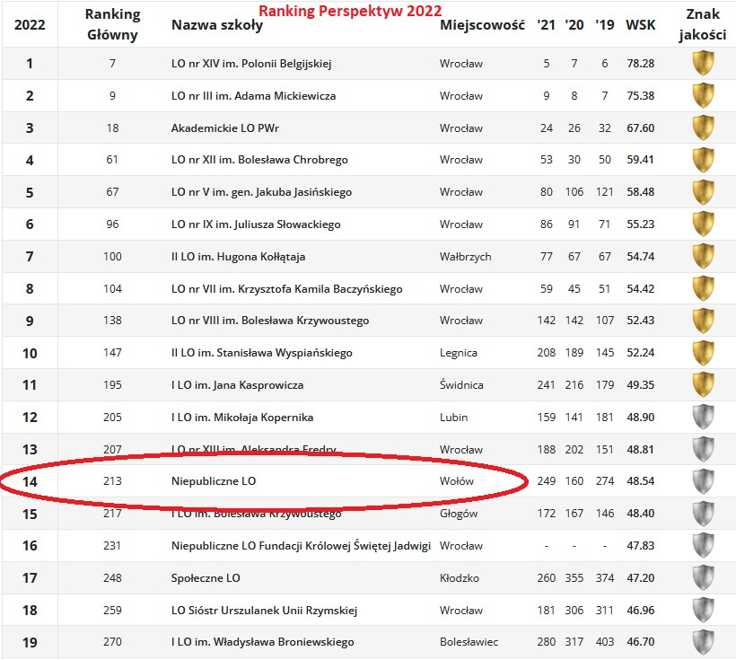

Slide 10
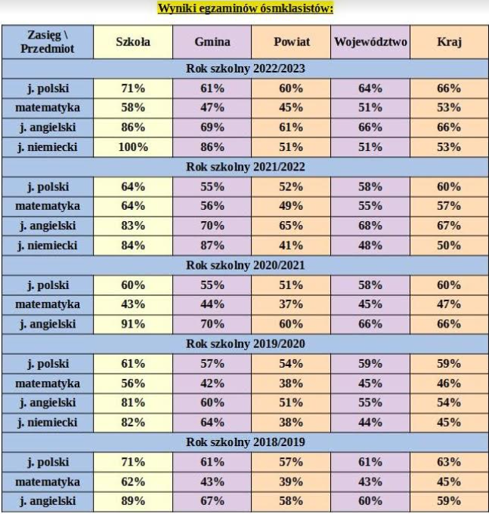

Slide 11
Proces dydaktyczno– wychowawczy
WOŁÓW, 16.11.2023r.

Slide 12




Slide 13
W tym roku pobiliśmy nasz szkolny rekord.
Do egzaminu C1 (dawniej 'CAE'), przygotowywanego przez Cambridge English, który miał miejsce na początku czerwca we wrocławskiej siedzibie British Council, podeszło aż 12 naszych uczniów.
Egzamin ten to sprawdzian biegłej znajomości języka.
Poziomy C1 i C2 to poziomy najwyższe (niżej są poziomy A i B) a 'prześwietlenie' zdających na tym poziomie to nic innego jak trwający łącznie około 6 godzin językowy maraton.
Wszyscy otrzymają certyfikaty a kilku z nich nawet na najwyższym poziomie, czyli C2!
Uzyskane kwalifikacje uznawane są przez wiele renomowanych uczelni oraz firm.

Slide 14

Jesteśmy kluczowym partnerem „British Council Advantage member”

Slide 15
Praca z uczniem zdolnym i konkursy – tylko II semestr 2022/2023
Zorganizowano dodatkowe zajęcia z chemii przygotowujące uczniów do konkursów z tego przedmiotu.
Liliana Ottlik – klasa 7 B:
- Finalistka XX III Konkursu Chemicznego zDolny Ślązak 2022/2023
- Finalistka XX Jubileuszowego Wojewódzkiego Konkursu „Duety Chemiczne”
-37. miejsce w ogólnopolskim konkursie Galileo z chemii (zorganizowanym przez Centrum Edukacji Szkolnej w marcu 2023 r.).
Grzegorz Bazylewicz – klasa 8 A:
–uzyskał tytuł finalisty XX Jubileuszowego Wojewódzkiego Konkursu „Duety Chemiczne”.

Slide 16
Konkursy i warsztaty
·Powiatowy Konkurs Wiedzy o Samorządzie Terytorialnym klasy Liceum)
·Powiatowy konkurs na Projekt Społeczny (klasy 8 szkoły podstawowej oraz klasy 1LO)
·Olimpiada Wiedzy o Polsce i Świecie Współczesnym (Michał Rzeźniczek 4aLO - Finalista);
·Powiatowy Konkurs „ Mistrzowie Lektur Szkolnych:- 2 miejsce w kategorii klas 5: Michalina Bogucka, Małgorzata Warchoł, Aleksander Stążka, 3 miejsce zespół w składzie: Julia Rydzak, Liliana Ottlik i Malwina Syguła
·Konkurs Ministerstwa Sprawiedliwości na najlepszy film, Problemy Prawa Prosta Sprawa (Wyróżnienie – klasa 1aLO);
·Olimpiada Zwolnionych z Teorii (M. Zimnicki 3LO, Lena Baganc 2LO - laureaci);
·Olimpiada Wiedzy o UE „Gwiezdny Krąg” – do etapu wojewódzkiego zakwalifikował się Jakub Rzeszowski;
·Sejm Dzieci i Młodzieży, (3 zespoły), posłami na Sejm zostali: Jakub Brzezicki, Marianna Syguła

Slide 17
Konkursy i warsztaty
•zDolny Ślązak:
j. niemiecki- Aleksandra Mikołajczyk- finalistka , Ignacy Kulka- finalista
•Wojewódzki Konkurs J. Niemieckiego- Kikeriki- „Die Welt der Tiere”
udział- klasy 7 - Aleksandra Mikołajczyk- 2 miejsce

Slide 18
•Ogólnopolski Konkurs GALILEO
LAUREACI - język angielski
Jakub Rzeszowski- 3 LO- 5 miejsce
Stanisław Jakubowski- 3 LO- 5 miejsce
Maciej Kociołek- 3 LO- 9 miejsce
Maria Matkowska- kl.7- 4 miejsce
Liliana Ottlik- kl.7- 5 miejsce
Zuzanna Chabecka- kl.7- 5 miejsce
Robert Collin- kl.7- 6 miejsce
Kacper Sławiński- kl. 7 – 7 miejsce
Bartosz Sadowski- kl.7- 9 miejsce
Jan Popadiuk- kl.8- 7 miejsce
WYRÓŻNIENIA - język angielski
Nikola Skawińska -kl.1 LO – 15 miejsce
Maksymilian Czupryna- kl.3 LO- 11 miejsce
Magdalena Stodolna- kl.3 LO- 11 miejsce
Mateusz Winiarz-kl.3 LO- 13 miejsce
Karolina Winowska- kl.3 LO- 13 miejsce
Amelia Chaffe- kl.4- 13 miejsce
Milena Petković- kl.7- 15 miejsce
Marianna Syguła- kl.8- 15 miejsce

Slide 19
LAUREACI - język niemiecki
Martyna Kuska- kl. 1 LO – 5 miejsce
Julia Adamusiak- kl.2 LO- 3 miejsce
Aleksandra Mikołajczyk -kl. 7 – 9 miejsce
WYRÓŻNIENIA - język niemiecki
Stanisław Jakubowski- kl.3 LO- 11 miejsce

Slide 20
•Ogólnopolski Konkurs „ Lust auf Lesen”
organizowany przez Polskie Stowarzyszenie Nauczycieli Języka Niemieckiego
Liliana Ottlik – udział etap regionalny
Ignacy Kulka- finalista
•Powiatowy Konkurs Językowy „Młody Poliglota”
Ignacy Kulka-kl.8- 1 miejsce
Liliana Ottlik-kl.8- 3 miejsce
•Powiatowy Konkurs Językowy „Duży Poliglota”
Aleksandra Warczygłowa- kl.4 LO- 1 miejsce
•Konkurs Pięknego Czytania w Języku Niemieckim
Liliana Ottlik- wyróżnienie

Slide 21
Osiągnięcia sportowe
Powiatowe Mistrzostwa w Halowej Piłce Nożnej chłopców szkół licealnych w Brzegu Dolnym .
W zawodach zajęliśmy II miejsce wygrywając 1 mecz, 1 remisując i 1 przegrywając.
W hali MOSiR w Brzegu Dolnym odbyły się zawody w koszykówce. W turnieju udział wzięły 4 szkoły ZSS Wołow, ZSZ w Wołowie, Technikum im. T. Kościuszki w Wołowie i LO w Brzegu Dolnym. ZSS zajął 2 miejsce.
Zawody w siatkówce szkół średnich. W zawodach zajęliśmy 4 miejsce.
Żeńska drużyna w koszykówce wzięła udział w turnieju w Brzegu Dolnym zajmując 3 miejsce.

Slide 22
Działania Przyrodnicze
Warsztaty i zajęcia edukacyjne
1. Zajęcia terenowe z klasą 1 i 2 Lo profil biologiczno-chemiczny, poznawanie roślinności wczesnowiosennej, formacji roślinnych najbliższej okolicy, ukształtowania terenu Doliny Odry.
2. Warsztaty w laboratorium Łukasiewicz Port Wrocław Pracze dla klasy 6 SP i 2 LO "Bezpieczny plastik"
3. Warsztaty w laboratorium Łukasiewicz Port Wrocław Pracze dla klasy 3 LO "Badanie absorpcji światła różnych substancji, w różnym pH roztworu.
4. Dzień Ziemi. Konkurencje między poszczególnymi klasami. uczniowie rywalizowali w kilku konkurencjach, min Plakat o tematyce ekologicznej, piosenka, wiersz, wywiad z drzewem, taniec dla Ziemi.
5. Projekt edukacyjny "Znaczenie roślin okrytonasiennych w życiu człowieka" w klasach 5.
6. Lekcja muzealna – kl. 6 A – Muzeum Geologiczne we Wrocławiu - „Powstawanie skał i minerałów”, „Skarby Ziemi na Dolnym Śląsku”.

Slide 23
Porównanie ofert oświatowych w innych szkołach społecznych

Slide 24
Szkoła
w Świdnicy

Slide 25
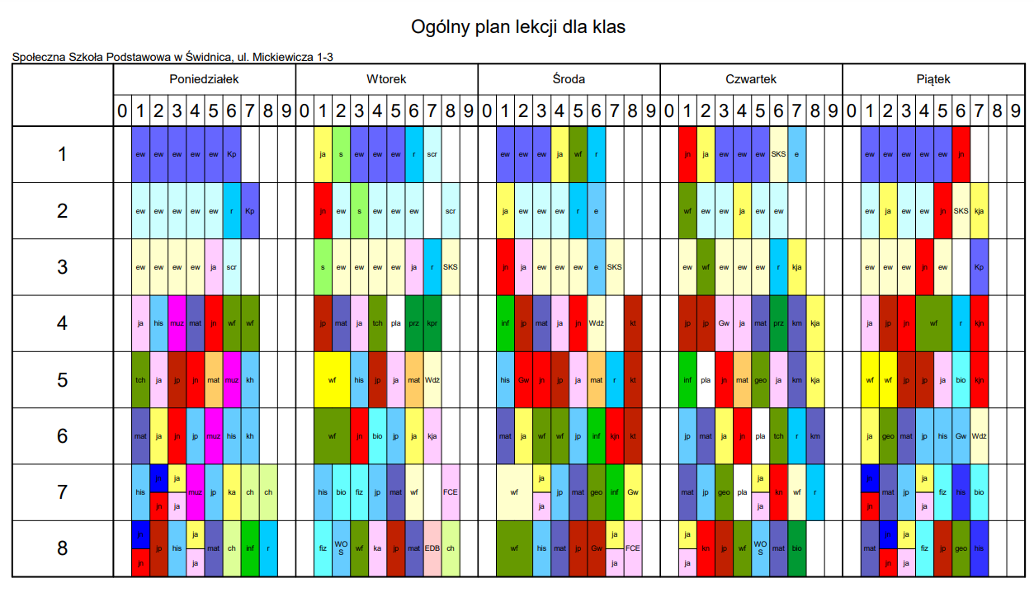

Slide 26
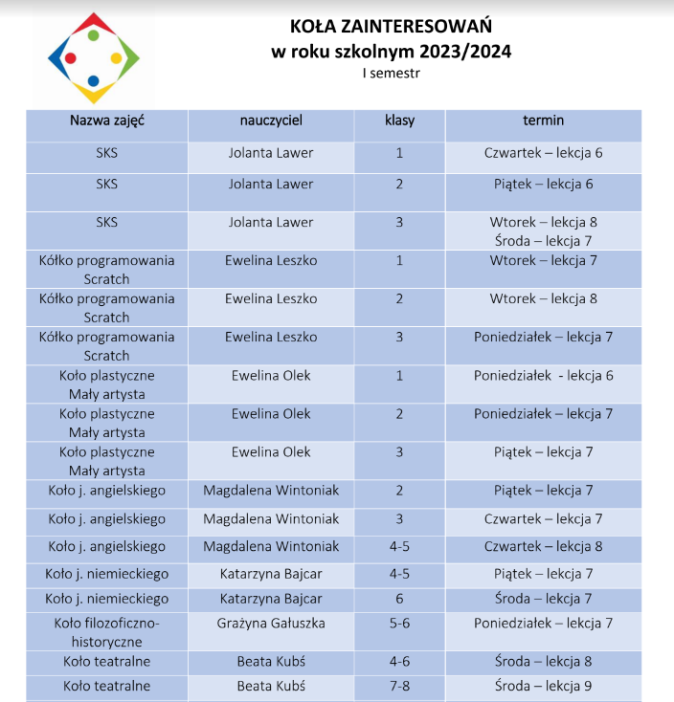
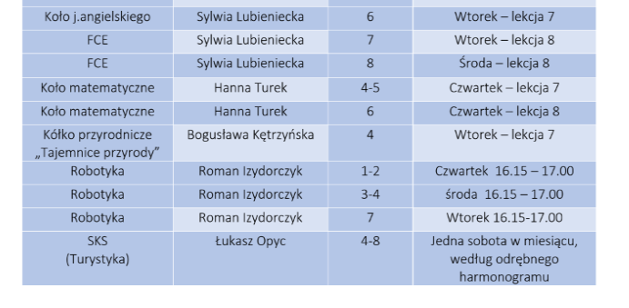

Slide 27

Projekt “Aktywna Edukacja”
w Zespole Szkół Społecznych

Slide 28
Dofinansowanie : 448 003,10 zł
Wkład własny: 79 187,00 + 26 359,50 = 105 546,50 zł
Koszt przypadający na jednego uczestnika: 2 493,46 zł
553 549,60 zł
Razem Projekt Aktywna Edukacja

Slide 29
Zajęcia, konsultacje, warsztaty
Zajęcia dydaktyczno-wyrównawcze z matematyki - 90 godzin
Zajęcia dydaktyczno-wyrównawcze z j.angielskiego – 90 godzin
Zajęcia logopedyczne – 60 godzin
Zajęcia korekcyjno-kompensacyjne -60 godzin
Zajęcia rozwijające kompetencje emocjonalno-społeczne TUS – 60 godzin
Konsultacje indywidualne dla rodziców – 20godzin
Zajęcia rozwijające z matematyki- 150 godzin
Zajęcia rozwijające z j.angielskiego – 150 godzin
Zajęcia rozwijające z j.niemieckiego -60 godzin
Zajęcia rozwijające umiejętności uczenia się i zapamiętywania – 150 godzin
Warsztaty eksperymentalne Chemical World -16 godzin
Warsztaty eksperymentalne Edukacja kreatywna – 12 godzin
Our Mission

Slide 30
Wycieczki
Minieuroland w Kłodzku,
Twierdza w Srebrnej Górze,
Jaskinia Niedźwiedzia,
Sztolnie Walimskie w Osówce,
Zamek Książ, Zamek Bolków,
Kopalnia Złota w Złotym Stoku,
Krzywa Wieża i Muzeum, Frankensteina w Ząbkowicach Śląskich,
Sky Walk Świeradów Zdrój,
Jarmark w Gorlitz,
ZOO Wrocław,
Hydropolis Wrocław,
Teatr Muzyczny Capitol,
Teatr Lalek, Wyjazd do Wrocławia, Szlakiem Krasnali Wrocławskich,
Cinema City,
Our Mission

Slide 31
6 projektów edukacyjnych
W głowie się nie mieści ,
Żyj codziennie w stylu fit,
Cztery zmysły mam i o wszystkie dbam,
Warsztaty aktywności artystycznej,
Spotkajmy się w lesie,
Wolontariat – z czym to się je,
Our Mission

Slide 32
Liczba godzin zajęciowych: 918
Koszt wycieczek 303 643,52 zł

Slide 33
Finanse Stowarzyszenia I.S. Razem zawsze były, są i będą jawne.

Slide 34
Narodowy Instytut
Wolnośći

Slide 35
Jak każda Organizacja Pożytku Publicznego, co roku jesteśmy zobowiązani udostępniać na stronie Narodowego Instytutu Wolności następujące dokumenty:
-wprowadzenie do sprawozdania finansowego
-bilans
-rachunek zysków i strat
-informację dodatkową
-sprawozdanie merytoryczne.
Wszystkie zestawienia i informacje są tam zamieszczane, jest to rzetelna informacja.
Można też cofnąć się do lat wstecz.

Slide 36

Link do strony:
https://sprawozdaniaopp.niw.gov.pl
Wystarczy wpisać KRS 0000013407

Slide 37
Komisja
Rewizyjna
Protokół z posiedzenia
Komisji Rewizyjnej
z dnia 27.03.2023r.

Slide 38

Komisja Rewizyjna w składzie:
Bogusław Porożko
Anna Wróbel
Katarzyna Staroń
Anna Pałys
Po zapoznaniu się z dokumentacją księgową Stowarzyszenia ,,Inicjatywy Samorządowej Razem” za rok 2022 w w/w składzie komisja stwierdza, co następuje:

Slide 39
Wyniki Finansowe
I. Wynik finansowy
Przychody za 2022 r wyniosły 5 920 430,85
Koszty za 2022 r wyniosły 5 802 889,43
to zysk w wysokości 117 541,42

Slide 40
Porównania
kosztów i przychodów w latach 2019-2022

Slide 41
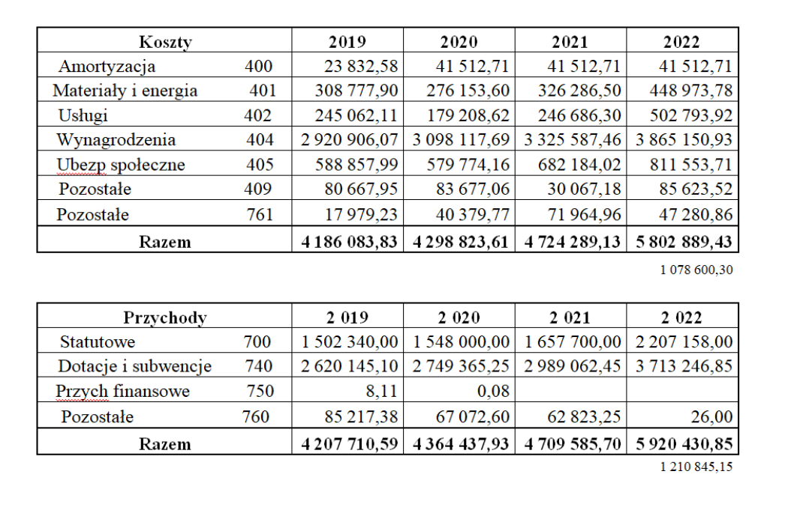

Slide 42
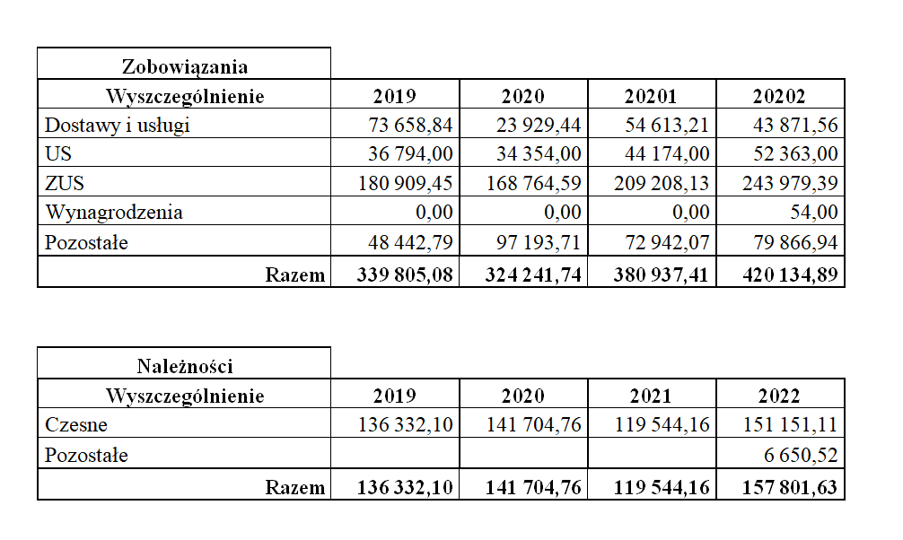

Slide 43
Majątek trwały

Slide 44
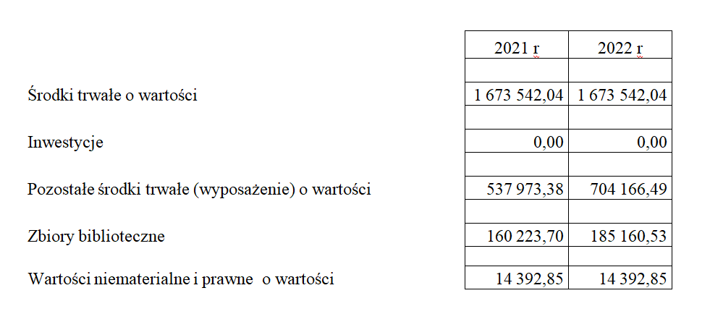

Slide 45
Środki pieniężne

Slide 46
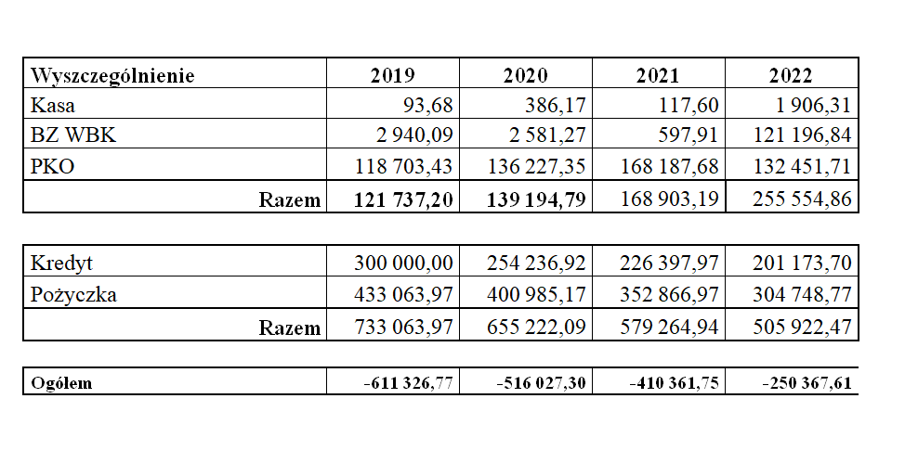

Slide 47
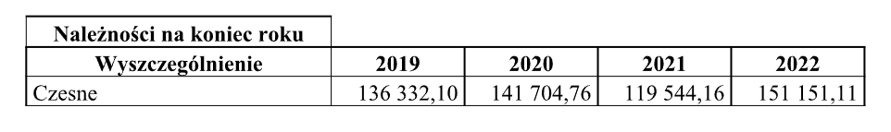
Udzielenie informacji o stanie zadłużenia rodziców i sposoby dochodzenia należności

Slide 48
Finanse, podwyżki, remonty
WOŁÓW, 16.11.2023r.

Slide 49
Szkoły samorządowe a my – różnice w uprawnieniach na niekorzyść naszych nauczycieli -mniejsze stawki za godziny ponadwymiarowe
-brak trzynastki
-brak odpraw trzymiesięcznych
-brak dodatków za wysługę
-brak dodatków motywacyjnych
-brak nagród jubileuszowych

Slide 50
Należy doprowadzić do wyrównania tej różnicy płac, ponieważ w 2024 roku szykowana jest kolejna
podwyżka w szkołach publicznych wynosząca 30%.

Slide 51
Dlaczego subwencja nie wystarcza na podwyżki ?– zwiększona ilość godzin i mniej liczne klasy w stosunku do szkół publicznych

Slide 52
Wynagrodzenia
WOŁÓW, 16.11.2023r.

Slide 53
Szkoła
Od marca 2023 wyrównaliśmy naszym nauczycielom wynagrodzenia zasadnicze do stawek w
szkołach publicznych. Wcześniej, przez lata nasze stawki były niższe niż w szkołach publicznych
Stawka za etat
Nauczyciel początkujący 3690,00 zł brutto
Nauczyciel mianowany 3890,00 zł brutto
Nauczyciel dyplomowany 4550,00 zł brutto

Slide 54
Dodatek za wychowawstwo w szkołach publicznych wynosi 300,00 zł.
Nasza kadra ucząca w klasach 1-3 dostaje dodatek w tej samej wysokości(3 nauczycieli), natomiast nauczyciele , którzy mają wychowawstwo w klasach 4-8 oraz
w liceum otrzymują 80,00 zamiast 300,00zł

Slide 55
Nauczyciele w szkołach publicznych otrzymują dodatki motywacyjne, dodatki za wysługę lat,
trzymiesięczne odprawy emerytalne, nagrody jubileuszowe, trzynastki.
Nasi nauczyciele tego nie otrzymują, ponieważ nie mamy na to funduszy.

Slide 56
Pracownicy administracyjni w szkole zatrudnieni są na umowę o pracę za najniższą krajową
wynoszącą 3600,00 zł brutto (5 pracowników).

Slide 57
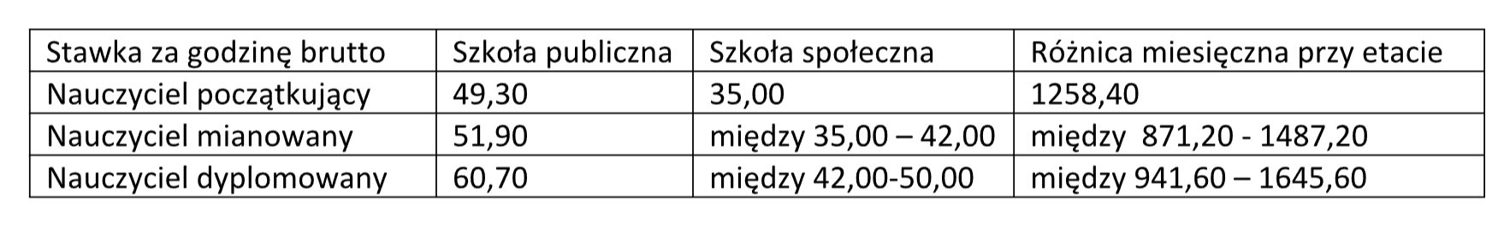
Stawki za godziny ponadwymiarowe w szkole są dużo niższe niż w innych szkołach.

Slide 58
Przedszkole i żłobek
W przedszkolu nauczyciel mianowany zarabia 3597,00 zł brutto, a nauczyciel dyplomowany 4224,00 zł brutto, czyli poniżej stawek w przedszkolach publicznych.
Pomoce nauczyciela, opiekunki w żłobku oraz administracja przedszkola
i żłobka zatrudnieni są za najniższe wynagrodzenie (10 osób).
Ich stawki za godziny ponadwymiarowe wynoszą: 25,00 30,00 oraz 35,00 zł brutto.
Nauczyciele w przedszkolu nie otrzymują dodatków za wychowawstwo, dodatków za wysługę, dodatków motywacyjnych ,trzymiesięcznej odprawy, nagrody jubileuszowej i trzynastki.

Slide 59
Koszt miesięcznych wynagrodzeń pracowników obsługi i nauczycieli w miesiącu wrześniu 2023 razem
z kosztami pracodawcy wynoszącymi około 19,5 % wyniósł: 455 746,60 zł .
Zatrudniamy 73 pracowników na umowę o pracę i 3 na umowę zlecenie.

Slide 60
Od stycznia 2024 kiedy najniższa krajowa wzrośnie do 4 242 zł brutto z kosztami pracodawcy o 767 zł, a od lipca 2024 o 836 zł.
Automatycznie nasze koszty wynagrodzeń powiększą się do kwoty 767*15osób niepedagogicznych = 11 505,00, od lipca 836*15osób=12 540,00 zł.
Mówimy tu o najniższej krajowej, a co z wynagrodzeniami nauczycieli początkujących i mianowanych, którym stawki wg przepisów również
należy podnieść do najniższej krajowej, bo wynoszą poniżej najniższej tj: 3 690 i 3 890 zł.

Slide 61
Stawka nauczyciela mianowanego wynosząca 4 550 zł brutto , będzie wyższa od najniższego wynagrodzenia jedynie o 308zł.
Ile będzie trzeba dać podwyżki nauczycielom dyplomowanym, żeby można było to nazwać sprawiedliwym wynagrodzeniem za ich pracę?

Slide 62
Remont 2023r.

Slide 63
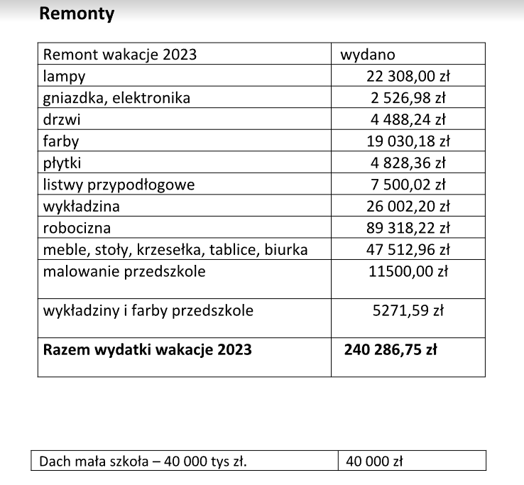

Slide 64
Termomodernizacja

Slide 65
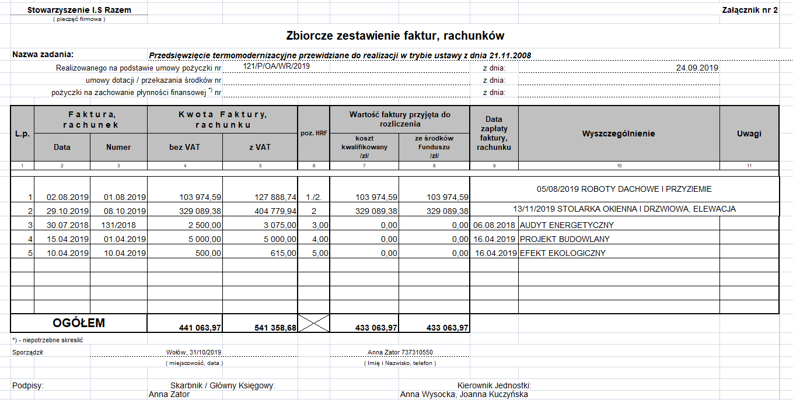

Slide 66
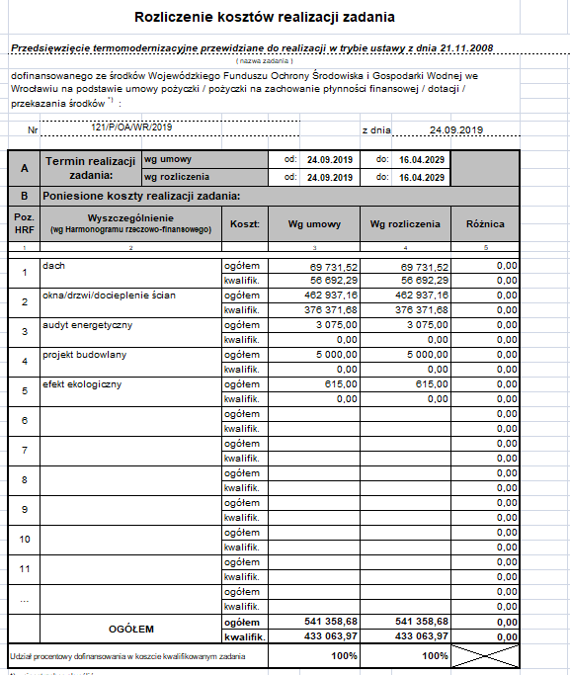

Slide 67
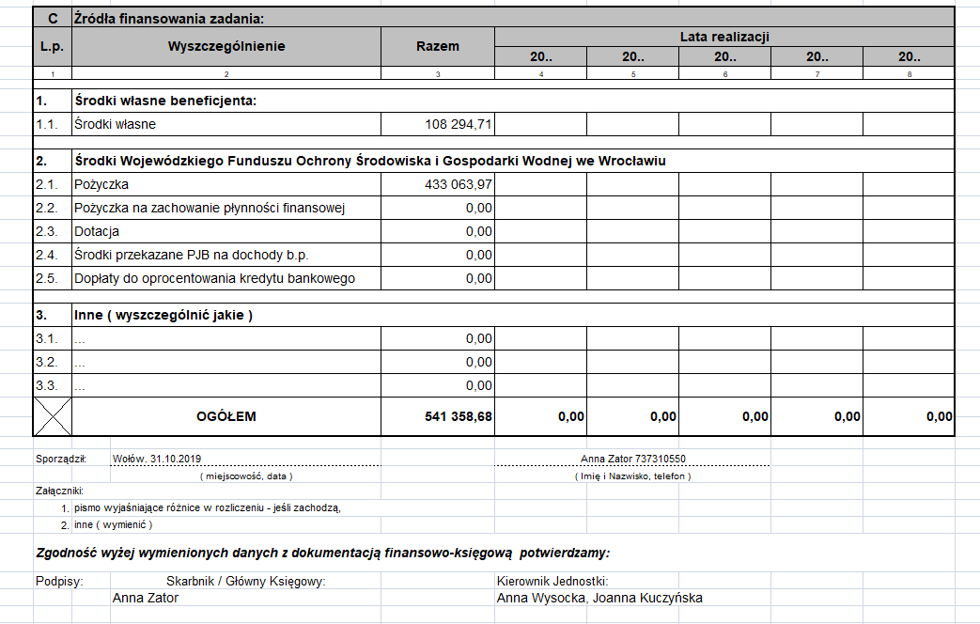

Slide 68
Stan techniczny

Slide 69
Stare oświetlenie
w “DUŻEJ” szkole lampy zostały wymienione
w “MAŁEJ” szkole oświetlenie spełnia normy

Slide 70
Przeciekający dach
Remont dachu przeprowadzony 2 lata temu
Koszt: 40 000 zł

Slide 71
Zniszczony plan zabaw
Renowacja i doposażenie placu zabaw

Slide 72
Przedszkole “Adaś”

Slide 73

Zajęcia dodatkowe od 01/01/2024
zajęcia taneczne
muzykoterapia
bajkoterapia
język angielski
religia
zajęcia w terenie
zajęcia teatralne
robotyka
koncerty
logopeda

Slide 74
Inne sprawy podnoszone przez rodziców:
- Aneks do umowy
- Plan pozyskania sponsorów oraz środków unijnych
-Wyciąganie konsekwencji dyscyplinarnych na linii nauczyciel –uczeń, nauczyciel rodzic
Podniesienie rangi Rady Rodziców
- Przyjęcie do stowarzyszenia i zarządu przedstawicieli rodziców.

Slide 75
Stowarzyszenie, szkoła , przedszkole, żłobek istnieją i będą istniały. Nikt nie planuje wygaszania !
Dziękujemy za uwagę

